Slide 1
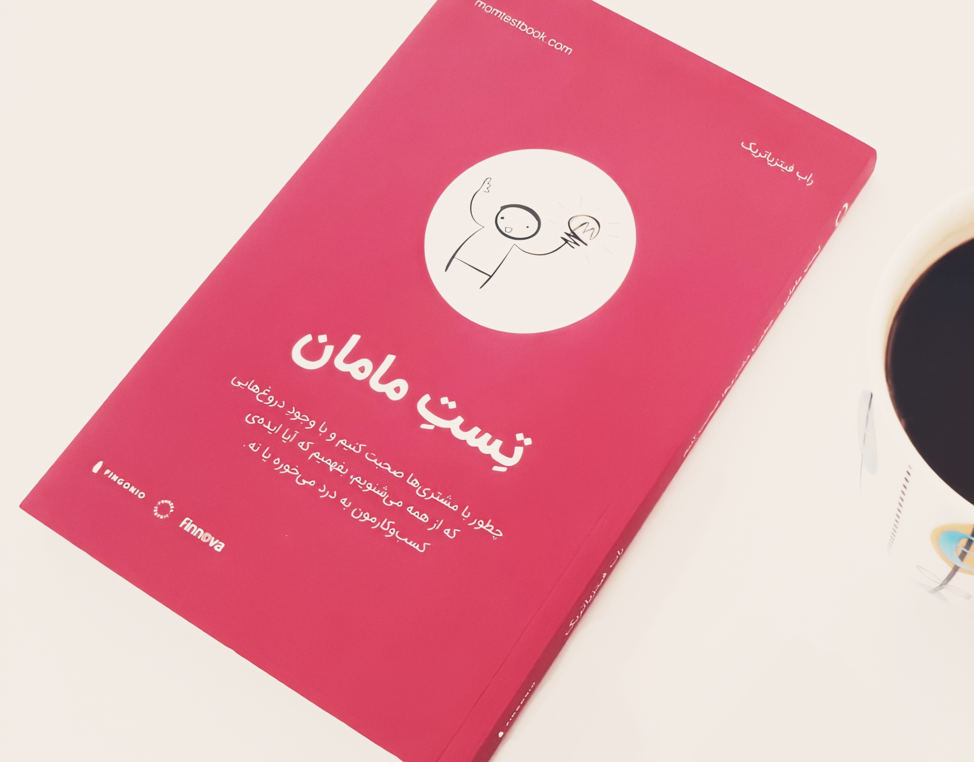
تِستِ مامان
راب فیتزپاتریک
خرداد ۱۳۹۹

Slide 2
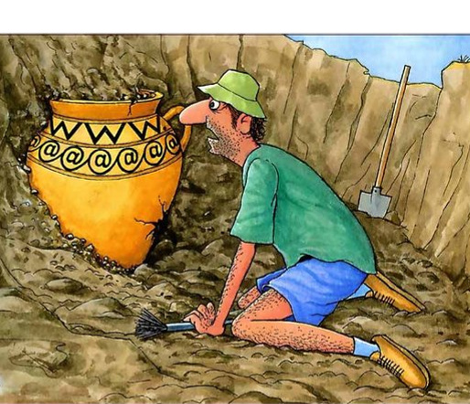
مقدمه
یاد گرفتن از مشتری مثل کندوکاو باستان شناس ها برای زیرخاکی است که حقیقت جایی اون پایینه ولی خیلی حساس و شکننده در واقع با هر بیلی که می زنید به حقیقت نزدیکتر می شین اما کافیه ابزار کندوکاو ناکارآمد باشد تا گنجی که اون زیر هست تیکه تیکه شود . اولین کاری که بنیان گذاران یک استارت آپ باید انجام بدن در واقع اعتبار سنجی و گفت‌وگوی روزانه با مشتری و گرفتن بازخورد می‌باشد
باید این تفکر را داشت که همه دارن بهتون دروغ میگن نباید از مامانتون (هیچ کس) بپرسین ایده تون خوبه یا بد این در واقع سوال خوبی نیست زیرا هر کسی رو تشویق می کنه که بهتون دروغ بگه.

Slide 3
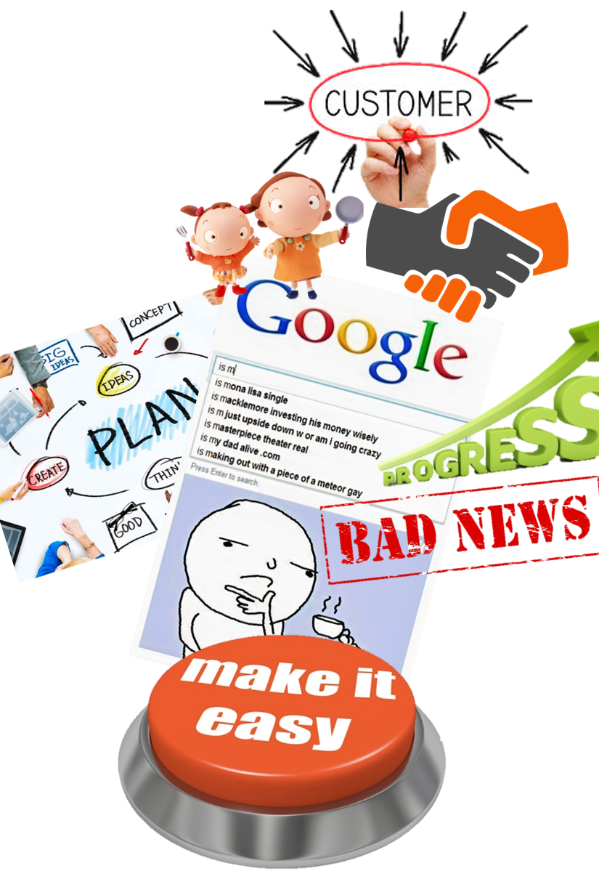
فهرست
فصل ۱ : تست مامان
فصل ۲ : اجتناب از اطلاعات بد
فصل ۳ : پرسیدن سوالات مهم
فصل ۴ : ساده کردن موضوعات
فصل ۵ : تعهد و پیشرفت
فصل ۶ : پیدا کردن مشتری
فصل ۷ : چگونگی انتخاب مشتری‌ها
فصل ۸ : پیشبرد و برنامه‌ ریزی کارها

Slide 4
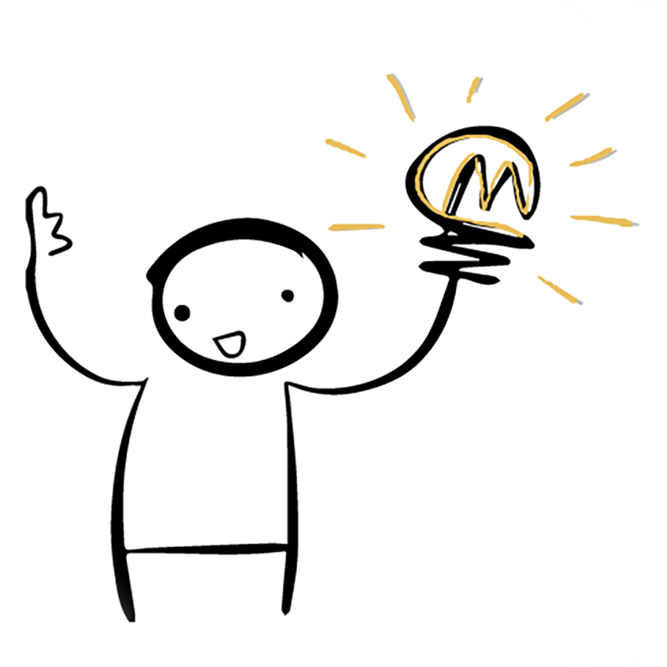
فصل اول
تِستِ مامان
خلاصه مطالب از
ساجده نیک‌نداف

Slide 5
شکست در تِستِ مامان
اکثر مردم معتقدند که نباید خوب بودن یا نبودن ایده هایتان را از مامان خود بپرسید
مامان مامان یک ایده‌ی عالی برای کسب و کار به ذهنم رسیده.میتوانم برای شما تعریف کنم؟(من کلی در مورد این ایده فکر کرده ام لطفا قلب و احساسات مرا به بازی نگیر)
البته پسر عزیزم. (تو تنها پسر مامان هستی و من برای خوشحالی تو حتی حاضرم دروغ بگویم)
شما حاضرید یه اپ که حاوی یک کتاب فوق العاده آشپزی است و مدام به روز میشود را بخرید؟(من بسیار عاقلانه این سوال را مطرح کردم بنابراین حتما میخواهم جواب مثبت را از شما بشنوم)
خوب چی بگم… .(آخه من تو این سن و سال دیگر به کتاب آشپزی نیاز ندارم تازه کلی هم کتاب آشپزی در کتابخانه ام دارم)
قیمت این اپ فقط ۳۰ هزار تومان است و قیمتش از کتاب های آشپزی که در کتابخانه ات داری خیلی ارزان تر است.(اهمیت ندارد که زیاد به پاسخ دادن علاقه نشان نداده ای. من میخواهم بیشتر در مورد ایده ام برای شما توضیح دهم)
خب راستش… .(مگر اصولا این اپ ها رایگان نیست و کتاب های داخل آن ۳ الی ۵ هزار تومان نیست؟)
در این اپ شما دستور پخت ها را میتوانید با دوستانتان به اشتراک بگذارید.(مامان تو رو خدا بگو آره تا نگی آره ول کن نیستم)
آره خب خیلی جالبه تازه ۳۰ هزار تومان که تو این دوره زمونه چیزی نیست.(قیمتش خیلی گرونه ولی من که نمیخوام بخرم بزار دلش رو نشکنم)
عاشقتم عزیزم
عزیزم نمیخواهی برای تو کمی لازانیا بکشم؟(تو هم با این ایده هایت مثل دایی ات کله ات بوی قرمه سبزی میدهد)

Slide 6
موفقیت در تِستِ مامان
برنامه هایی که روی گوشی ات داری را از کجا پیدا کرده ای؟
روزنامه سان دی یک ستون به نام معرفی اپ هفته دارد.
(پس هنوز هم روزنامه های چاپی جایگاه ویژه ای برای تبلیغات برای یک سری از مشتری ها دارند. باید ببینم اصلا مامان به کتاب آشپزی علاقه دارد؟) راستی من یک کتاب دو جلدی آشپزی در کتابخانه ات دیده ام. تازه آن را خریده ای؟
آهان.اونها رو روز تولدم عمه ریحانه برام هدیه آورد. حتی یک بار هم بازش نکردم. مردم چه فکری با خودشون میکنن؟یعنی من با این سن و سال برای پختن کوفته تبریزی احتیاج به کتاب دارم اون هم دو جلد؟
(سه نتیجه مهم میتونم بگیرم: ۱-افراد مسن از کتاب آشپزی استفاده نمیکنند. ۲- روی بازار هدیه دادن کتاب میشه حساب کرد ۳- احتمالا جوان تر ها مشتری ما باشند) مامان آخرین کتاب آشپزی که خودت خریدی چی بود؟
فک کنم سه ماه پیش بود یه کتاب آشپزی گیاهی خریدم که برای بیماری پدرت غذاهای گیاهی و سالم تری بپزم.(یه پاسخ طلایی گرفتم: آشپز های مسن هم ممکن است کتاب های آشپزی خاصی را بخوانند)
......

Slide 7
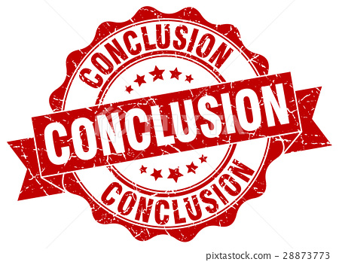
! نکات اخلاقی دو مثال قبل
برای اندازه گیری این که چقدر یک گفت وگو با مشتری مفید بوده یا خیر باید بررسی کنیم که چقدر اطلاعات بدست آمده واقعی و حقیقی است زیرا این اطلاعات هستند که راه گشای حرکت ما به سمت درست در کسب و کار میباشند
در مثال موفق قبل بدون اشاره به ایده‌ی خود فهمیدیم آیا ایده‌ی ما برای مشتری کارآمد هست یا خیر
نکته : مطرح نکردن ایده در همه جا مصداق ندارد. بعضی مواقع لازم است که برای پول گرفتن از مشتری در مورد کالای تولیدی خود صحبت کنیم. ولی این که ایده‌ی خود را چه وقت برای مشتری مطرح کنیم بسیار مهم است.

Slide 8


قوانین تِستِ مامان
در گفت و گو ها به جای صحبت در مورد ایده‌ی خود در مورد زندگی افراد صحبت کنید
به جای طرح سوالات کلی و نظر و عملکرد احتمالی آینده در مورد عملکرد گذشته‌ی آن ها سوال کنید
بیشتر شنونده باشید
چرا این اسم ؟
زیرا حتی مامان ها هم با آن همه دل رحمی نمی توانند در مقابل این قوانین پاسخ های غیر واقعی ارائه دهند

Slide 9

نمونه سوالات
به نظر شما ایده خوبی است؟
آیا شما محصولی که فلان قابلیت داشته باشد میخرید؟
شما برای محصولی که فلان قابلیت را داشته باشد حاضرید چقدر پول بدهید؟
سرویس یا محصول رویای شما چه ویژگی دارد؟
چرا فلان ویژگی برای شما مهم است؟
عدم وجود یک ویژگی در یک محصول چه عواقبی برای شما دارد؟
در مورد آخرین باری که این اتفاق افتاد صحبت کنید
از چه راه حل هایی برای رفع مشکل خود استفاده کردید؟
به نظر شما نفر بعدی که ما باید با او صحبت کنیم چه کسی است؟
آیا چیزی هست که من باید از شما بپرسم؟

Slide 10
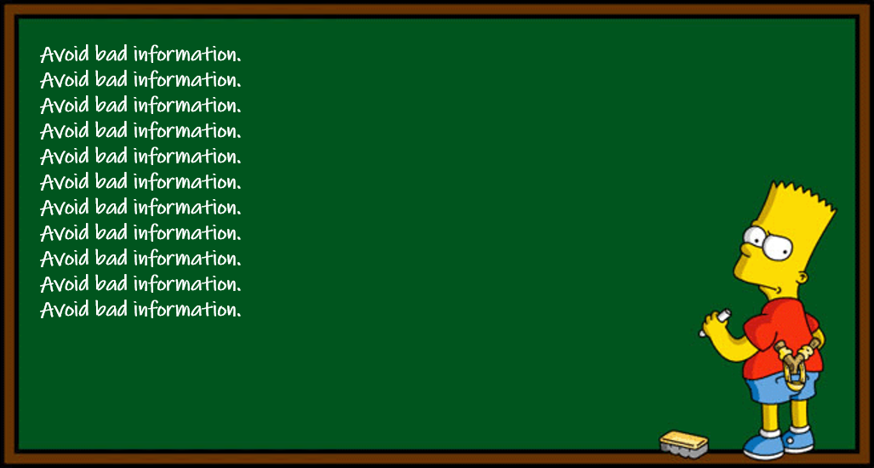
فصل دوم
اجتناب از اطلاعات بد
خلاصه مطالب از
ساجده نیک‌نداف

Slide 11
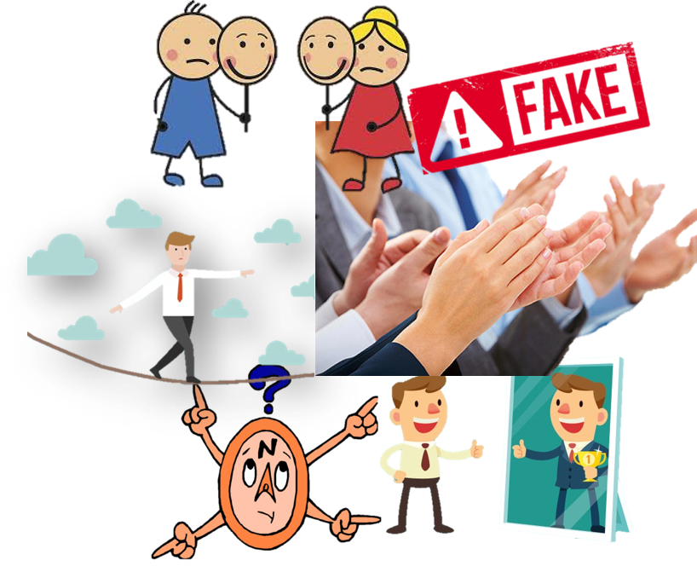

اطلاعات بد
سه نوع اطلاعات بد وجود دارد:
تعریف و تمجید بی مورد
حرف های گمراه کننده(وعده های سرخرمن و کلی گویی و فرضیه های خیالی)
ایده ها و نظرات مشتری
در اکثر مواقع شما زمانی شاهد این انحراف هستید که ناخواسته ایده‌ی خود را با مشتری در میان می‌گذارید.

Slide 12

تعریف و تمجید بی‌مورد
یادمان باشد هدف شما از گفت و گو شنیدن تشویق های دیگران نیست بلکه به دست آوردن اطلاعات طلایی و به درد بخور است.شما در گفت وگو در پی واقعیت ها و تعهد هستید. این تعهد به معنی ارائه اطلاعات واقعی و خرید محصول شما در آینده توسط مشتری میباشد.
فرار کردن از دست چاپلوسی ها و تعاریف و تحسین ها به ظاهر ساده می آید ولی در عمل بسیار مشکل است. انسان ذاتا عاشق تحسین شدن است به همین خاطر با رضایت خاطر اطلاعاتی که در این قالب ارائه می شود را قبول میکنیم
علایم در جریان مکالمات: متشکرم - ممنونم - سپاسگزارم - خوشحال شدم که خوشتان آمد
علایم حین بازگشت به تیم: جلسه خیلی عالی بود - بازخورد های فوق العاده مثبتی دریافت کردم - با هر کسی صحبت کردم عاشق ایده‌ی ما شد.

Slide 13
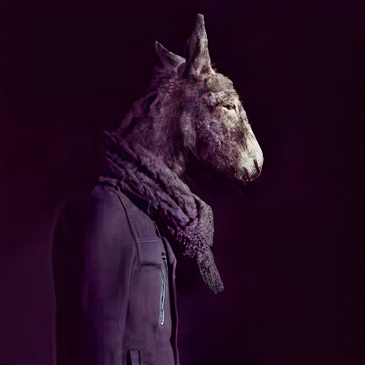
حرف های خیالی
در غالب کلی گویی ها : «من اغلب ...» «من معمولا ...» «من هیچ وقت ...»
وعده های سرخرمن و فردایی که هیچ وقت نمی آید: «انشاالله حتما آن را میخرم ...» «من آن را بعدا نیاز خواهم داشت ...»
احتمالات ذهنی: «امکان دارد ...» «اگر شرایط مهیا شود ...»
توجه: حتی این که شما بفهمید که طرف مقابل مشتری نیست یک پیروزی به حساب می آید.

Slide 14
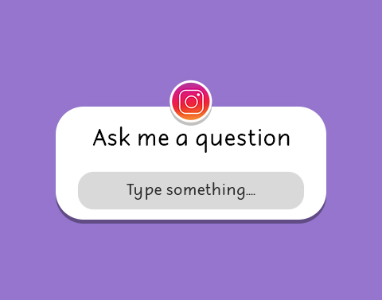
فصل سوم
پرسیدن سوال‌های مهم
خلاصه مطالب از
مریم سعیدمهر

Slide 15

سوالات کلیدی و تعیین کننده
چجوری بفهمیم کدام سوالات کلیدی و اساسی هستند ؟
جواب : آزمایش ذهنی

Slide 16

سوالات مهم
برای این که مطمئن بشین که سوال های غیر ضروی نمی پرسین باید دنبال سوال های ترسناک و البته مهمی که ازشون غافل بودین بگردین
سوال های مهم :
سوال هایی اند که جوابشون باعث تغییر یا حتی نابودی طرح کسب و کار می شه
جلوی ضرر رو از هرجا بگیری، منفعته ....
تو هر گفت و گویی حداقل یک سوال باید باشد که از پرسیدنش می ترسید یا فرار می‌کنید.
از شنیدن خبر بد استقبال کنید !

Slide 17
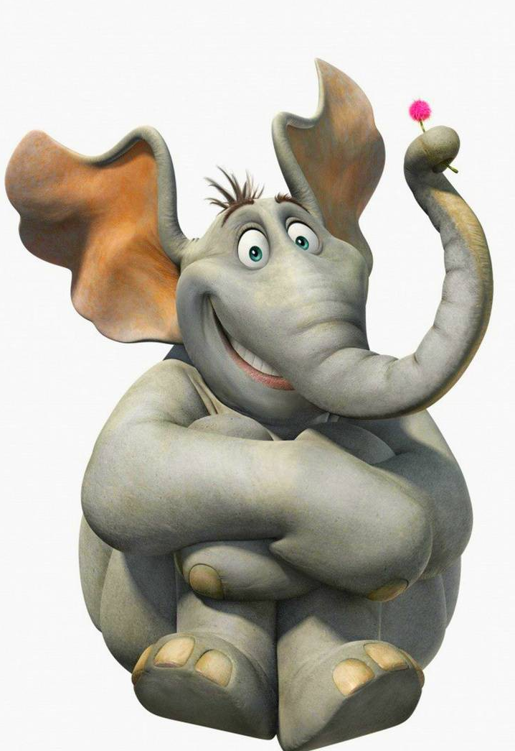
فیل در اتاق
گفت وگو رو از مسائل کلی شروع کنید و تا وقتی که از اساسی بودن یک مشکل مطمئن نشدین وارد جزئیات نشین.
بعضی وقتا ما خودمون رو با پرسیدن سوال هایی که ریسک واقعی کسب و کارمون رو مشخص نمی کنن سر گرم می کنیم و گول می زنیم و در واقع عین اینکه فیلی در اتاق وجود دارد طوری رفتار می کنیم انگار نیست.

Slide 18
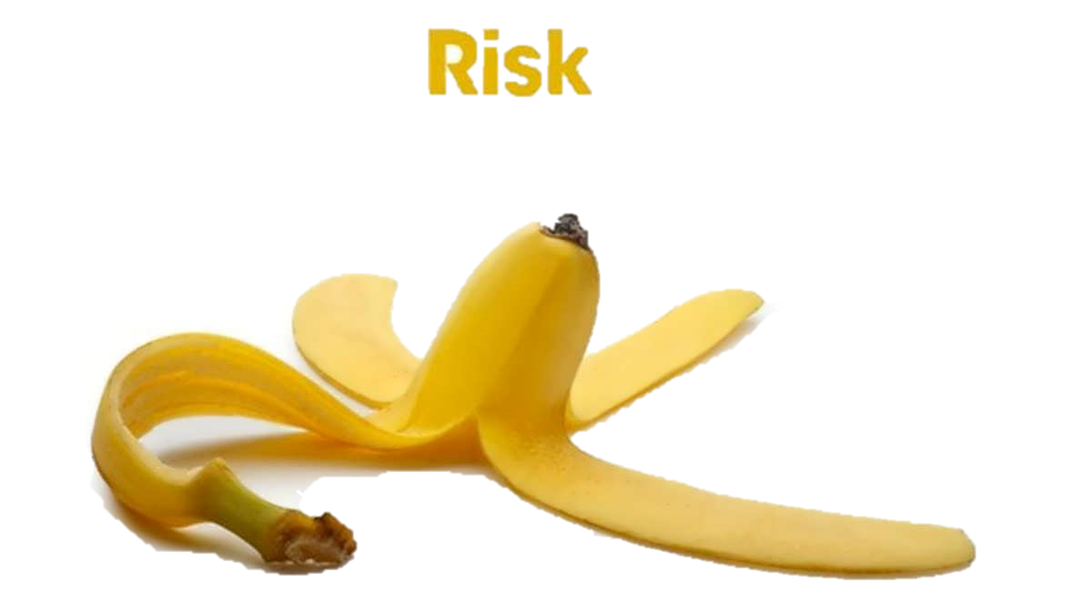
ریسک
ریسک محصول : می تونم بسازمش؟ می شه رشدش داد؟
ریسک مشتری و بازار : این محصول رو می خوان؟ بابتش پول می دن؟تعداد مشتری ها زیاده؟
نباید از هیچ یک از این ریسک ها غافل شد.
آدم تشنه هیچ وقت یه لیوان آب رو از دست نمی‌ده !!

Slide 19
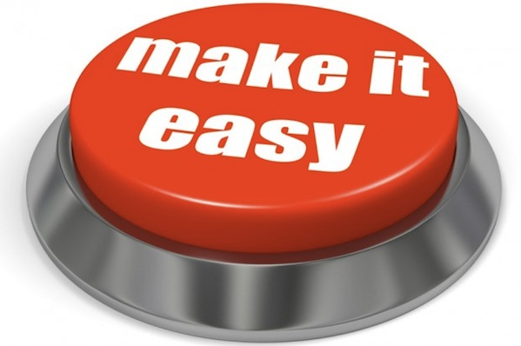
فصل چهارم
ساده کردن موضوعات
خلاصه مطالب از
مریم سعیدمهر

Slide 20
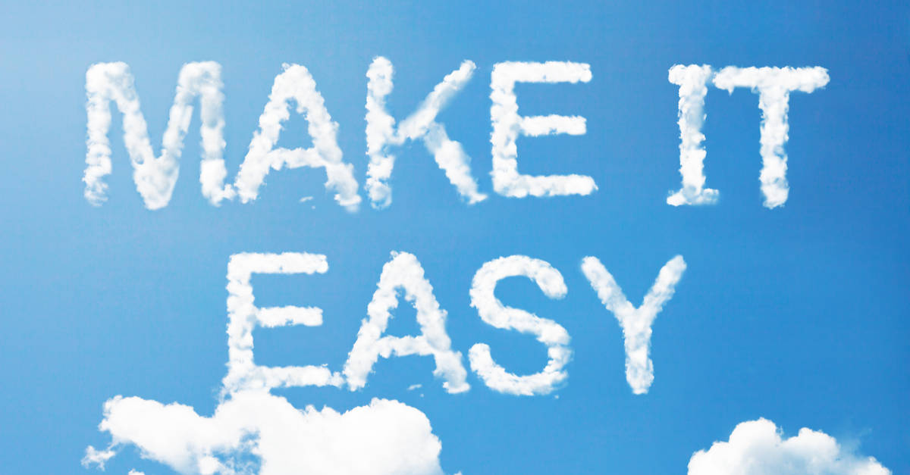
پیچیده و رسمیش نکن!
گفت و گو های کوتاه و صمیمی راه بهتری برای بدست آوردن اطالعات در مورد مشتری و نیاز های اونه نیازی به جلسه ی رسمی و طوالنی نیستش وقتی همه ی تشریفات رو از فرآیند گفت و گوی مشتری حذف کنید،دیگه نه جلسه ای وجود داره و نه مصاحبه ای یهو همه چیز راحت می شه و گفت و گوها سبک و سریع می شن.
مثال جالب : مرد یا زن رویاهاتون تو یه کافه میاد و رو میز بقلی می شینه و شما در حالی که اسپرسوی خود را هم می زنید منو من کنان سر صحبت را باز می کنید و ازش می پرسین آیا می تونین یه روز دیگه دعوتش کنید واضحه که این کار احمقانس چون االن وسط قرار مالقاتین. اگه احساس می کنید که اونا با قبول صحبت شما بهتون لطف می کنن احتماال جلسه بیش از حد رسمیه

Slide 21

فصل پنجم
تعهد و پیشرفت
خلاصه مطالب از
مائده شامیرزایی

Slide 22
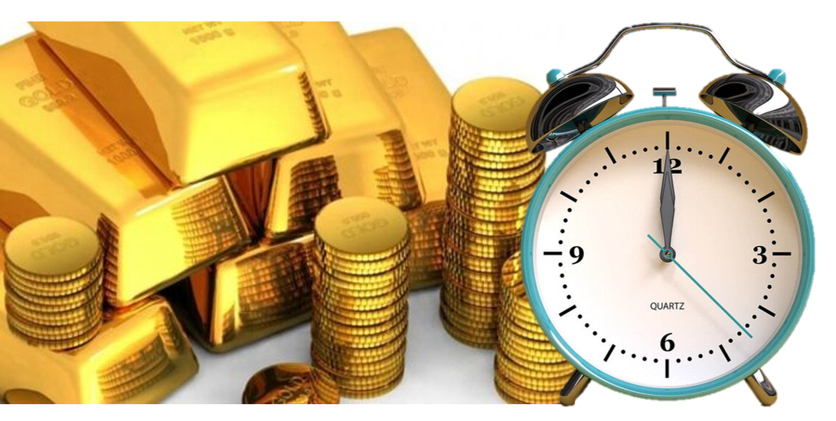
تعهد و پیشروی
تعهد به این معنی است که مخاطب از چیزی که براشون ارزشمند هست مثل وقت ، اعتبار ، پول مایه می زاره تا جدیتش رو بهتون نشون بده.
پیش روی مخاطب در مسیر فروش محصول شما یک قدم جلوتر می ره و به خرید محصول نزدیک می شه
باید مراقب مشتری هایی که همیشه دوستانه رفتار می کنند ولی قصد خرید ندارند هم بود.

Slide 23
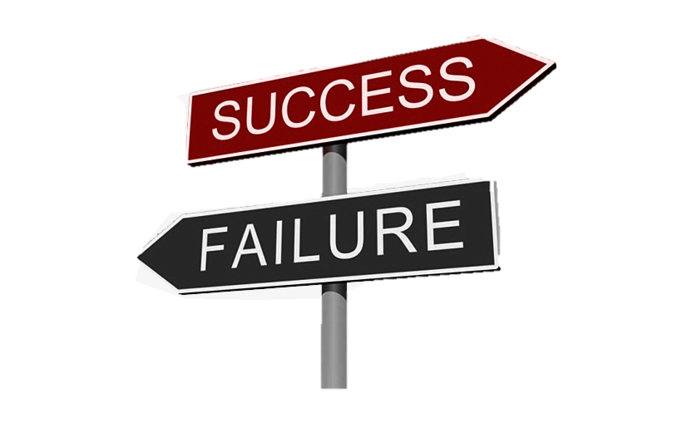
جلسات موفق یا ناموفق
هر جلسه ای که تشکیل می شه یا موفقه یا نا موفق
حد وسط ندارد
ناموفق :
جلسه ای که به تعریف و تمجید و طفره رفتن ختم بشه
جواب رکی مثل بعد از تعطیالت در موردش صحبت می کنیم خودمون تماس می گیریم
اگه بعد از جلسه ی فروش یا معرفی محصول هنوز نمی دونین قدم بعدی تون در مورد مشتری چی هست اون جلسه بی فایده بود

Slide 24

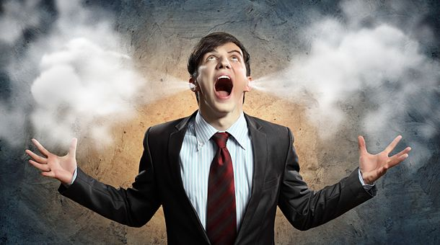
کورکورانه ایده یا محصولتون رو توضیح ندید
حتی وقتی به مرحله ی گفت وگوهای فروش محصول رسیدین باز هم بهتره که صحبت رو با سوال های باز ( (question Openشروع کنید.
مشتری های دیوانه و اولین فروش شما
تفاوت زیادی هست بین کسی که می گه آره یه همچین مشکلی هست با اونی که می گه این مشکل زندگیم رو به هم زده اگه این رو حل کنین همین الان حاضرم پولش رو بپردازم.
استیو بالنک به این جور مشتریا مبلغین آغازین می گه: earlyvangelists

Slide 25
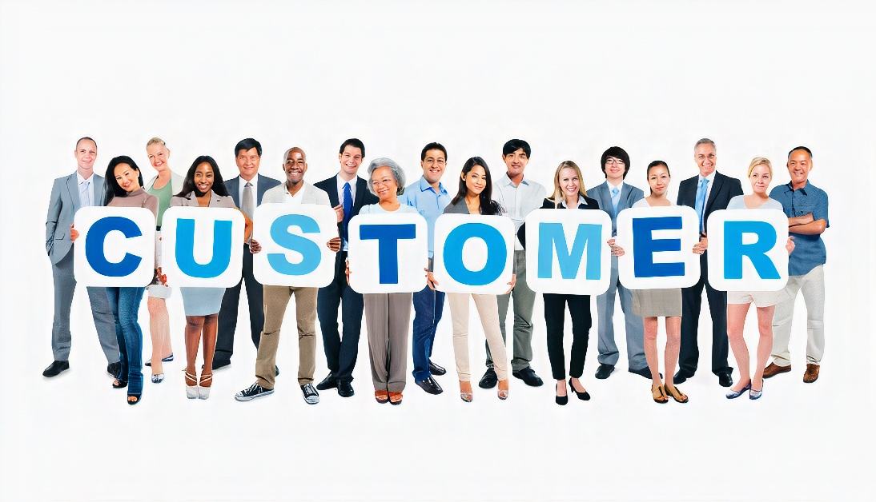
فصل ششم
پیدا کردن مشتری
خلاصه مطالب از
مائده شامیرزایی

Slide 26

پیدا کردن گفتگوها
جذب مشتری
تماس های سرد
شکار فرصت ها
پیدا کردن بهانه ای خوب و مناسب
Landing pages
برگزاری دورهمی
برگزاری کارگاه
وبلاگ نویسی ابتکاری
فقط بپرس
مشاوره های خوب
دانشگاه ها

Slide 27

فصل هفتم
چگونگی انتخاب مشتری
خلاصه مطالب از
نسترن عشوری

Slide 28
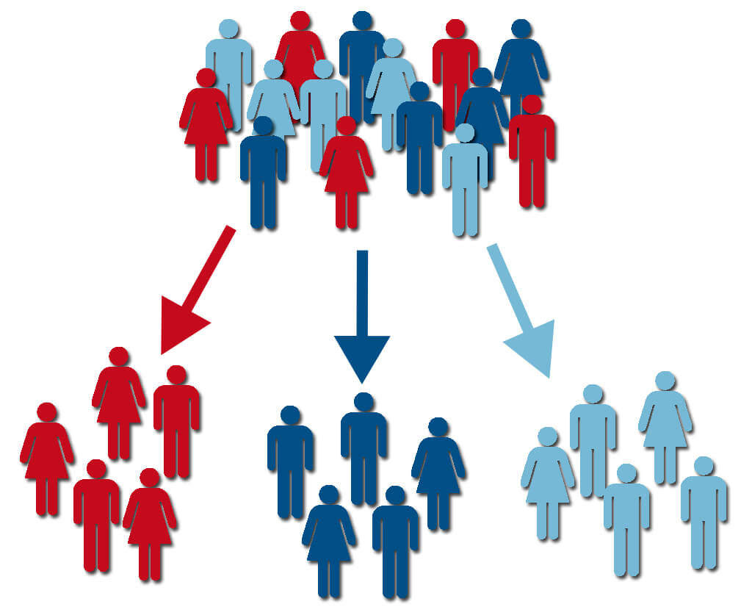
بخش بندی کردن مشتری‌ها
گروه های بزرگ مشتریان را با توجه به موارد زیر دسته بندی کرده و اولویت بندی کنیم :
۱. کدام گروه پرسود تر است؟
۲. کدام گروه در دسترس تر است؟
۳. به کار کردن با کدام گروه بیشتر علاقه مندیم؟
بزرگ بودن گروه مشتریان ، باعث میشود که نیاز های ضد و نقیض و متنوع آنها ، ما را به جای تمرکز بر افزایش کیفیت محصول ، درگیر مواردی غیر ضروری کند.

Slide 29
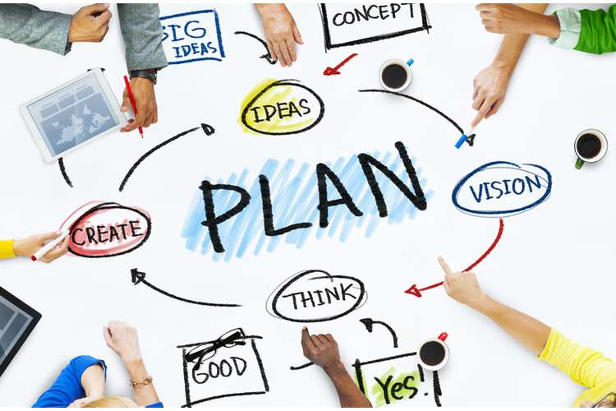
فصل هشتم
پیشبرد و برنامه ریزی کارها
خلاصه مطالب از
نسترن عشوری

Slide 30

چگونگی ارتباط با مشتری و برنامه ریزی برای شروع کار
نکات مهم در جلسات با مشتری ها:
۱. حتما یادداشت برداری کنید .
۲. اگر دفعه اولی است که برای صحبت با مشتری می روید از یک دوست یا همکار با تجربه تر کمک بگیرید.
۳. دیکتاتور نباشید!
جملاتی مثل: مشتری این طور خواسته یا کاری که من میگویم انجام دهید ، دیکتاتوری است . در کار تیمی همه باید نظر بدهند
برنامه ریزی برای گفتگو با مشتری
۱. چهارچوبی برای گفتگو طراحی کنید
۲. موضوع را پیچیده نکنید
۳. سوالات مصاحبه را از قبل طرح کنید

Slide 31

Any Question ?
جمع‌آوری شده توسط :
ساجده نیک‌نداف
مریم سعیدمهر
مائده شامیرزایی
نسترن عشوری

